Slide 1

himpunan
Ganjil 2023/2024

Slide 2
HIMPUNAN
Himpunan adalah kumpulan dari objek-objek yang berbeda.
Untuk menyatakan, digunakan huruf KAPITAL seperti A, B, C, dsb. Untuk menyatakan anggota-anggotanya digunakan huruf kecil, seperti a,b,c, dsb.
Objek di dalam himpunan disebut elemen, unsur, atau anggota
Keluarga Pak Sosro adalah contoh sebuah himpunan, di dalamnya berisi anggota berupa Ayah, Ibu dan Anak. Tiap anggota berbeda satu sama lain.

Slide 3
cARA penyajian himpunan
Enumerasi
Setiap anggota himpunan didaftarkan secara rinci.
Contoh 1.
Himpunan empat bilangan asli pertama: A = {1, 2, 3, 4}.
Himpunan lima bilangan genap positif pertama: B = {2,4, 6, 8, 10}.
R = { a, b, {a, b, c}, {a, c} }
C = {a, {a}, {{a}} }
K = { {} }

Slide 4
Cara penyajian himpunan
Simbol-simbol Baku
P = himpunan bilangan bulat positif = { 1, 2, 3, ... }
N = himpunan bilangan Asli (natural) = { 1, 2, ... }
Z = himpunan bilangan bulat = { ..., -2, -1, 0, 1, 2, ... }
Q = himpunan bilangan rasional
R = himpunan bilangan riil
C = himpunan bilangan kompleks
Himpunan yang universal: semesta, disimbolkan dengan U.
Contoh:
Misalkan U = {1, 2, 3, 4, 5} dan A adalah himpunan bagian
dari U, dengan A = {1, 3, 5}.

Slide 5
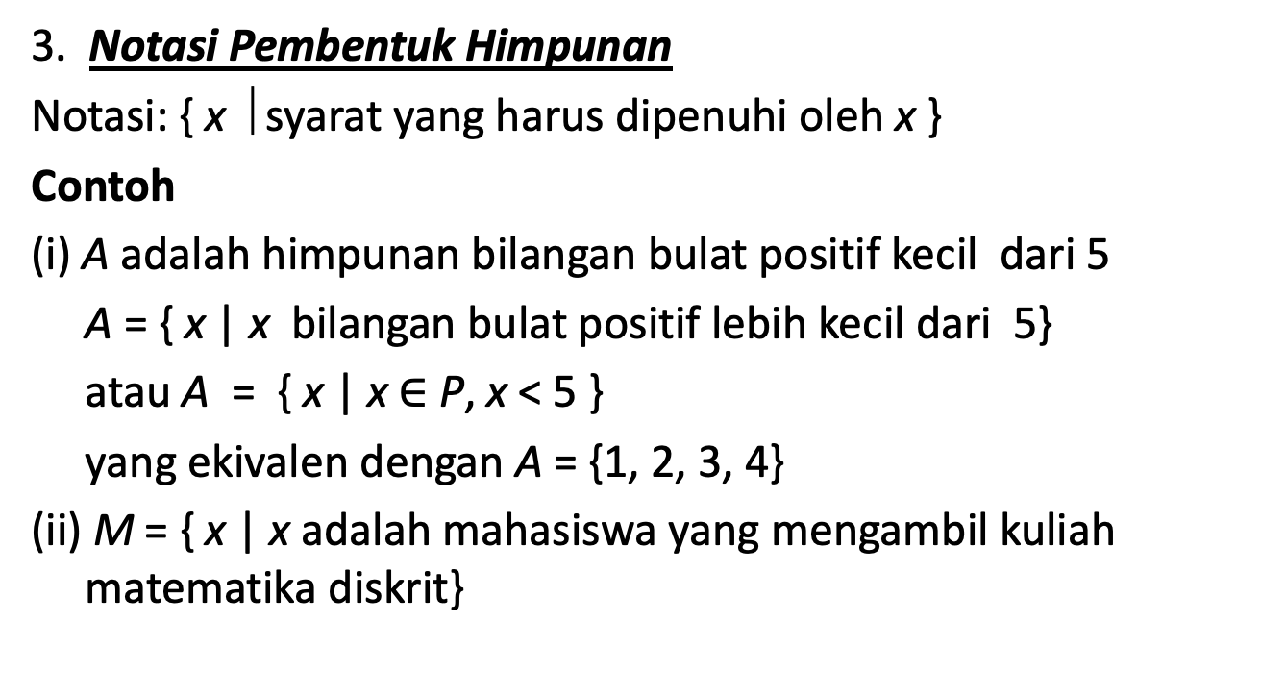
Cara penyajian himpunan
3. Notasi Pembentuk Himpunan
Notasi: { x ⎥ syarat yang harus dipenuhi oleh x }
Contoh
(i) A adalah himpunan bilangan bulat positif kecil dari 5
A = { x | x bilangan bulat positif lebih kecil dari 5}
atau A = { x | x$∈$ P, x < 5 }
yang ekivalen dengan A = {1, 2, 3, 4}
(ii) M = { x | x adalah mahasiswa yang mengambil kuliah matematika diskrit}

Slide 6
Cara penyajian himpunan
Diagram Venn
Contoh 5.
Misalkan U = {1, 2, …, 7, 8},
A = {1, 2, 3, 5} dan B = {2, 5, 6, 8}.
Diagram Venn:

Slide 7
Simbol himpunan
Simbol ∈ digunakan untuk keanggotaan suatu elemen, dan untuk menyatakan bukan anggota digunakan ∉.
Jika C = {a, b, {a}, {b, c}, c, d, {e, 9}} Maka
a ∈ C, b ∈C, e ∉C, f ∉C, {a} ∈ C, {e, 9} ∈ C {c} ∉C,
{d} ∉C, {b} ∉C, {b, c}∈ C
Banyaknya anggota dari suatu himpunan disebut bilangan kardinal. dinyatakan dengan n(C) atau |C|
Jadi n(C) = 7 atau |C| = 7

Slide 8
Istilah-istilah dalam himpunan
HIMPUNAN SEMESTA:
Himpunan yang mencakup semua anggota yang sedang dibicarakan.
HIMPUNAN KOSONG :
Himpunan yang tidak memiliki anggota. Himpunan kosong dinyatakan dengan simbol ∅ atau { }.
Himpunan {0} bukan himpunan kosong, melainkan suatu himpunan yang mempunyai satu anggota yaitu bilangan nol.

Slide 9
Istilah-istilah dalam himpunan
HIMPUNAN YANG EKIVALEN
Dua himpunan yang tidak kosong A dan B dikatakan ekivalen jika banyaknya anggota A sama dengan banyaknya anggota B, ditulis dengan n(A) = n(B) atau |A| = |B|.
Dua himpunan yang sama pasti ekivalen.

Slide 10
Istilah-istilah dalam himpunan
DIAGRAM VENN (John Venn pada tahun 1881)
Himpunan digambarkan dengan sebuah oval (tidak harus), dan anggota-anggotanya digambarkan dengan sebuah noktah (titik) yang diberi label, sedangkan himpunan semesta digambarkan dengan segi empat.

Slide 11
Contoh diagram venn
Jika diketahui
S = {1,2,3,4,5,6,7,8,9,10,11,12}
A = {2,3,6,8,9,11}
B = {1,3,4,5,7,8}
Maka diagram venn
untuk kasus tersebut
adalah sebagai berikut
S
A
B
•1
•9
•2
•3
•4
•6
•8
•5
•11
•7
•10
•12

Slide 12
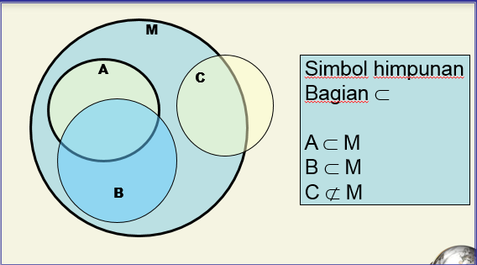
Himpunan bagian
Himpunan H dikatakan himpunan bagian dari himpunan K jika setiap x∈ H maka x ∈ K, dinotasikan dengan H ⊂ K .

Slide 13
Himpunan kuasa
Himpunan Kuasa dari himpunan A adalah suatu himpunan yang anggotanya adalah semua himpunan bagian dari A, termasuk himpunan kosong dan himpunan A sendiri. Himpunan kuasa dinotasikan dengan P(A) atau 2^{A} .
Contoh : Jika A = {a, b, 5}, maka himpunan kuasa dari A adalah
P(A) =

Slide 14
1. Operasi - gabungan
Definisi : A U B = { x | x ∈ A atau x ∈B }
Jika
A = { 2, 3, 5, 7, 9} ; B = { 0, 1, 2, 4, 5, 6, } ; E = {1, 2, 4 }
C = { 10, 11, 14, 15} ; D = { Anto, 14, L}
Maka :
A U B = { 0, 1, 2, 3, 4, 5, 6, 7, 9}
A U D = {2, 3, 5, 7, 9, Anto, 14, L}
B U C = ? B U D = ? C U D = ?
A
B

Slide 15
2. Operasi - irisan
Definisi : A ∩B = { x | x ∈ A dan x ∈B }
Jika : Maka :
A = { 2, 3, 5, 7, 9} A ∩ B =
B = { 0, 1, 2, 4, 5, 6, } E ∩ B =
C = { 10, 11, 14, 15} A ∩ C =
D = { Anto, 14, L} D ∩ C =
E = {1, 2, 4 } A ∩ D =
A ∩ E =
A
B

Slide 16
3. Operasi - selisih
Definisi : A – B = { x | x ∈ A dan x ∉ B }
Contoh
A = {2,3,4,6,7,9}; B = {1,2,3,5,6,8,9,10} ; C = {3,5,9}
Maka :
A – B = {4,7} B – C = ?
B – A = {1,5,8,10} C – A = ?
A
B

Slide 17
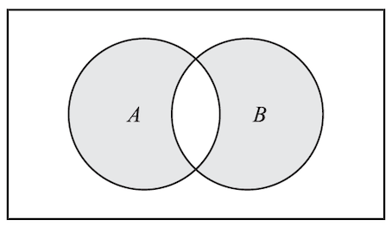
4. Operasi – beda setangkup
Definisi: A ⊕ B = { x |(x ∈ A atau x ∈B) & x
∉(A ∩B) }
A ⊕ B = (A U B) – (A ∩ B)
A ⊕ B = (A - B) U (B - A)

Slide 18
Contoh operasi beda setangkup
Contoh:
A = {1,2,3,5,6,8,9,10} ; B = {2,7,8,11} ;
C = {1,3,5,7,9,11} ; D = {0,1,2,5,6,7,9,12}
Maka :
A ⊕ B = {1,3,5,6, 7, 9,10,11}
B ⊕ C = {1,2,3,5,8,9}
A ⊕ C = ?
A ⊕ D = ?

Slide 19
5. Operasi - komplemen
Definisi : A^{c} = { x | x ∉ A dan x ∈S }
Contoh :
A = { 2, 3, 5, 6, 8) ;
B = {1, 2, 4, 6, 7, 9, 13}
S = { x | x bilangan asli ≤ 14}
Maka :
A^{c} = { 1,4,7,9,10,11,12,13,14}
B^{c} = {3,5,8,10,11,12,14}
A
A^{c}
S
A
B
•4
•13
•5
•6
•7
•8
•2
•3
•9
•1
•11
•14
•12
•10

Slide 20
Latihan soal 1
Diberikan himpunan-himpunan berikut:
A = { 1, 2, 5, 6, 7, 11, 12, 13, 15, 18, 20 }
B = { 2, 3, 4, 5, 6, 7, 8, 12, 13 }
C = { 1, 2, 3, 6, 8, 9, 10, 13, 17, 18 }
S = { x | x <= 20 , x bilangan asli } = Himpunan Semesta
Tentukan
A ∩ B 5. A – B 9. (A – B )^{c}
A ∩ C 6. C – A 10. (A ∩ C) ⊕ (B – C)
B ∩ C 7. B – C
A ∩ B ∩ C 8. B ⊕ C

Slide 21
Latihan soal 2
Berdasarkan soal pada latihan soal 1:
a. Gambarkan Diagram Venn himpunan-himpunan di atas dalam satu gambar.
b. Tentukanlah :
1. ( C ∩ B ) – ( A ⊕ C )
2. ( A – B ) ⊕ ( C ∩ B )
3. ( C – A )^{c} ∪ ( C ⊕ B )
4. A ⊕ C ) ∩ ( (B – C) ⊕ A^{c} )

Slide 22
Prinsip inklusi – eksklusi (1)
Dua Himpunan
Jika A dan B adalah himpunan-himpunan berhingga, maka A U B dan A ∩B juga berhingga, dan
| A U B | = |A| + |B| - | A ∩ B |
Banyaknya elemen hasil penggabungan dua himpunan A dan B sama dengan banyaknya elemen himpunan A ditambah dengan banyaknya elemen himpuanan B, dikurangi dengan banyaknya elemen hasil irisan A dan B

Slide 23
Prinsip inklusi - eksklusi
Tiga Himpunan
Jika A, B, dan C adalah himpunan-himpunan berhingga, maka
| A U B U C | = |A| + |B| + |C| - |A ∩ B| -
|A ∩ C| - |B ∩ C| + |A ∩ B ∩ C |

Slide 24
contoh
Hasil survei terhadap 60 orang pembaca berita, diperoleh data sbb.:
25 orang membaca Kompas
26 orang membaca Merdeka
26 orang membaca Bola
9 orang membaca Kompas dan Bola
11 orang membaca Kompas dan Merdeka
8 orang membaca Merdeka dan Bola
3 orang membaca Ketiganya.
Tentukan:
a. Gambarkan diagram Venn untuk masalah ini
b. Berapa orang yang membaca hanya satu portal berita.

Slide 25
solusi
Misal:
A = Himpunan orang yg suka baca kompas
B = Himpunan orang yg suka baca merdeka
C = Himpunan orang yg suka baca bola
Maka
|A| = 25 |A ∩ B|= 11 |A ∩ B ∩ C|= 3
|B| = 26 |A ∩ C|= 9
|C| = 26 |B ∩ C|= 8

Slide 26
solusi
A
B
8
10
8
a) |A| = 25 ;
|B| = 26 ;
|C| = 26 ;
|A ∩ B|= 11 ;
|A ∩ C|= 9 ;
|B ∩ C|= 8 ;
|A ∩ B ∩ C|= 3
b) Banyak orang yang membaca hanya satu koran
= 8 + 10 + 12 = 30
3
6
5
8
12
C

Slide 27
Contoh (2)
Hasil survei terhadap 60 orang pembaca koran, diperoleh data sbb.:
25 orang membaca Kompas
26 orang membaca Merdeka
26 orang membaca Bola
9 orang membaca Kompas dan Bola
11 orang membaca Kompas dan Merdeka
8 orang membaca Merdeka dan Bola
8 orang tidak membaca Ketiganya.
Tentukan:
a. Gambarkan diagram Venn untuk masalah ini.
b. Banyaknya orang yang membaca ketiganya
c. Berapa orang yang membaca hanya satu koran.

Slide 28
solusi
Misal:
A = Himpunan orang yg suka baca koran kompas
B = Himpunan orang yg suka baca koran merdeka
C = Himpunan orang yg suka baca koran bola
Maka
|A| = 25 |A ∩ B|= 11 |A ∩ B ∩ C|= X
|B| = 26 |A ∩ C|= 9
|C| = 26 |B ∩ C|= 8

Slide 29
solusi
A
B
5+x
7+x
11-x
b) |S| = 60 ; |A| = 25 ;
|B| = 26 ; |C| = 26 ;
|A ∩ B|= 11 ;
|A ∩ C|= 9 ;
|B ∩ C|= 8 ;
|A ∩ B ∩ C|= x
60 = (5+x) + (11-x) + (7+x) + (9-x) + (x) + (8-x) + (9+x) + 8
60 = 57 + x
x = 3
c) Banyak orang yang membaca hanya satu koran …?
x
9-x
8-x
8
9+x
C

Slide 30
Prinsip inklusi – eksklusi (2)
Berapa banyaknya bilangan bulat antara 1 dan 100 yang
habis dibagi 3 atau 5?
Penyelesaian:
A = himpunan bilangan bulat yang habis dibagi 3,
B = himpunan bilangan bulat yang habis dibagi 5,
A ∩ B = himpunan bilangan bulat yang habis dibagi 3 dan 5 (yaitu himpunan bilangan bulat yang habis dibagi oleh KPK – Kelipatan Persekutuan Terkecil – dari 3 dan 5, yaitu 15),
Masalah: ⏐A ∪ B⏐

Slide 31
solusi
⏐A⏐ = ⎣100/3⎦ = 33,
⏐B⏐ = ⎣100/5⎦ = 20,
⏐A ∩ B⏐ = ⎣100/15⎦ = 6
⏐A ∪ B⏐ = ⏐A⏐ + ⏐B⏐ – ⏐A ∩ B⏐
= 33 + 20 – 6 = 47
Jadi, ada 47 buah bilangan yang habis dibagi 3 atau 5

Slide 32
Latihan soal 1
Dari survei terhadap 270 orang pengguna sistem operasi dalam komputer
64 suka dengan microsoft, 94 suka dengan linux, 58 suka dengan freeBSD, 26 suka dengan microsoft dan linux, 28 suka dengan microsoft dan freeBSD, 22 suka dengan linux dan freeBSD, 14 suka ketiga jenis sistem operasi tersebut.
Tentukan:

Slide 33
Latihan soal 1
a. Banyaknya pengguna komputer yang menggunakan paling sedikit satu sistem operasi
b. Gambarkan diagram Venn untuk masalah ini
c. Berapa orang yang menggunakan sistem operasi microsoft atau linux tetapi tidak free BSD?
d. Berapa orang yang tidak suka dengan semua jenis sistem operasi yang disebutkan di atas ?

Slide 34
Latihan soal 2
Berapa banyaknya bilangan bulat antara 1 dan
500 yang :
Habis dibagi 5 dan 7
Habis dibagi 5 atau 7
Tidak Habis dibagi 5 atau 7

Slide 35
Latihan soal 3
Tentukan Banyaknya bilangan asli dari 1 hingga
780 yang:
Tidak Habis dibagi 2 atau 3 atau 7.
Berapa banyak yang habis dibagi 2, tapi tidak habis dibagi 3 dan 7
Berapa banyak yang habis dibagi 2 atau 7 , tapi tidak habis dibagi 3
Berapa banyak yang habis dibagi 2 dan 3 , tapi tidak habis dibagi 7

Slide 36
Thank you

